Slide 1
Lab4问题讨论与解决方法
黄奔皓
2023年5月7日 Sunday

Slide 2


01
02
03
IP例化问题
Inport1，outport1=ZZZZ？
Reg和Wire
04
汉明距离的实现

Slide 3
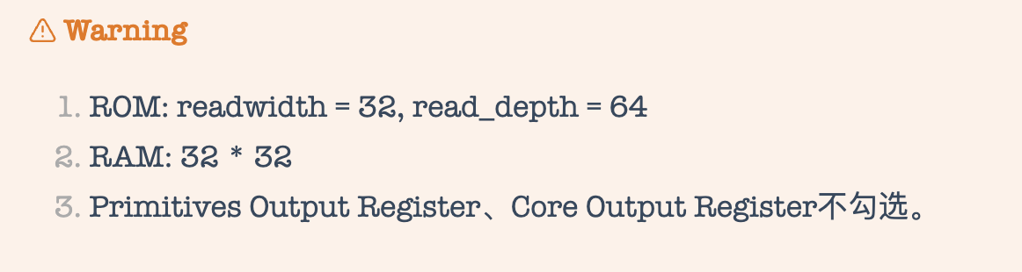
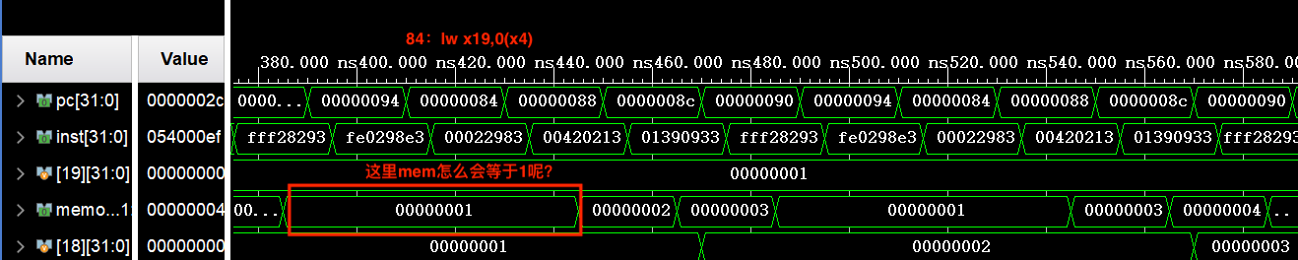
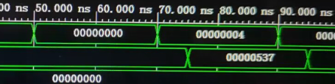
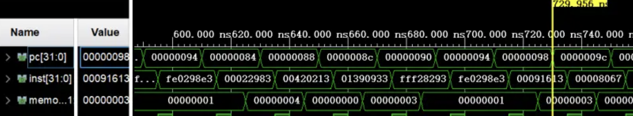
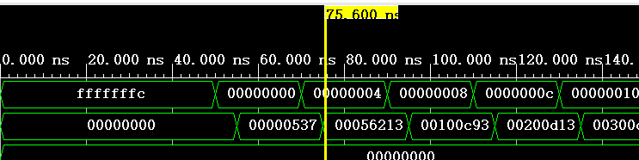
IP例化问题
我整理了一份Verilog项目初始化的文档
作为仿真和板级验证的基础，IP例化一定要做对
RAM例化错误：数据值错位
ROM例化错误：PC与Inst错位
pc
inst
正确情形
正确情形

Slide 4
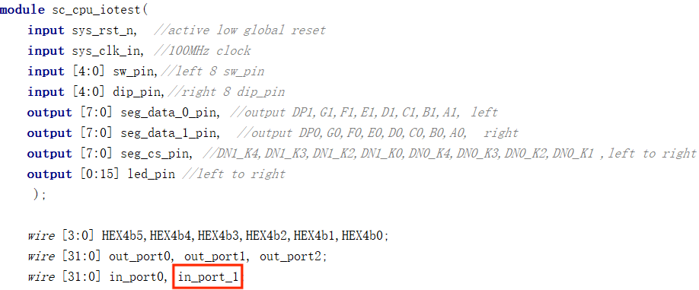
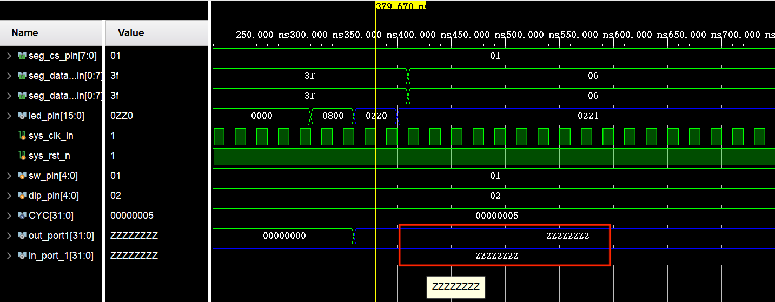
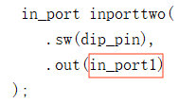
Inport1，outport1=ZZZZ？
如果仿真中出现“zzzz“的情况有可能是“线”没有连上
sc_cpu_iotest.v 顶层文件
差了一个下划线！
检查一下：
在某个文件中例化模块时，是否事先用wire进行相应变量的声明？
声明的变量与例化时传入的变量名称是否相同？

Slide 5
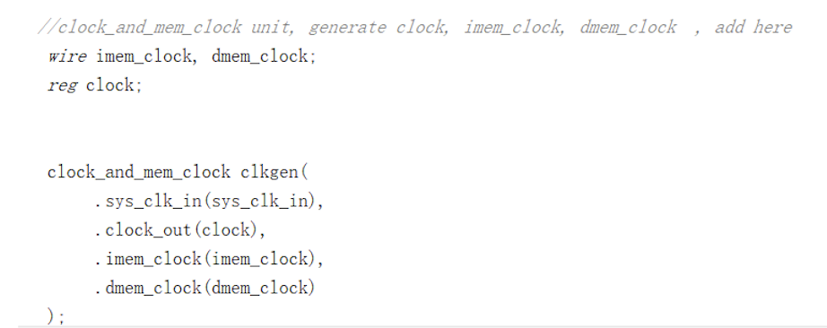
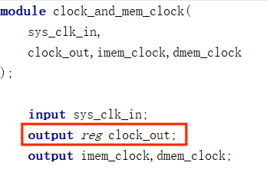
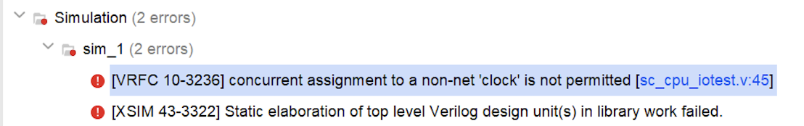
Reg和Wire
在产生时钟的时候…….
sc_cpu_iotest.v
clock_and_mem_clock.v
都是 reg，感觉挺对的啊？
报错信息
不能随意使用Wire和Reg！

Slide 6
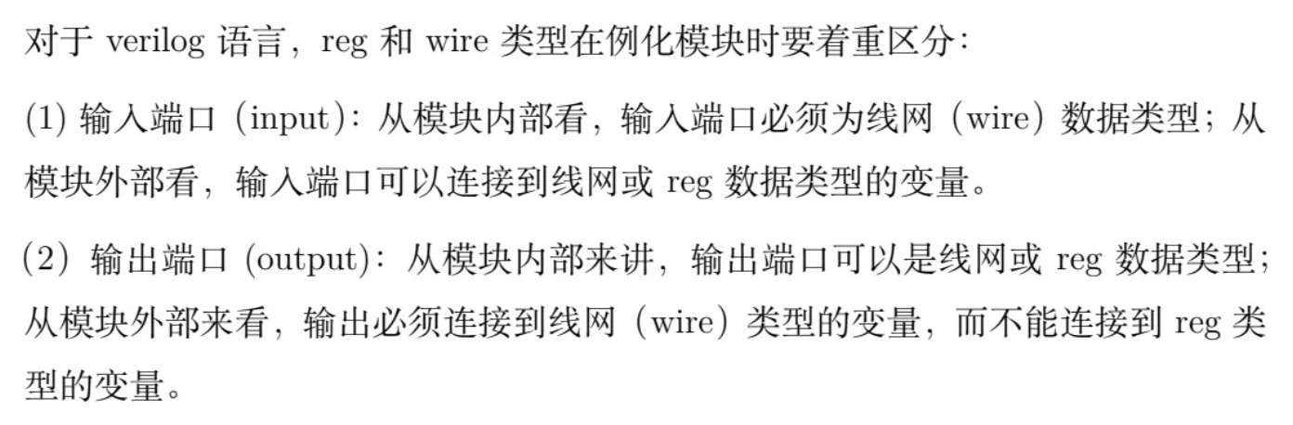
Reg和Wire
clock_and_mem_clock.v
sc_cpu_iotest.v
Reg和Wire的对比
❌错误！应改成wire clock;

Slide 7
Reg和Wire
Reg类型
Wire类型
表示的寄存器类型，相当于存储单元
用于always模块内被赋值的信号，常用于时序逻辑电路
默认值是X，代表未知状态
对应于过程赋值，如always，initial
本质是一条没有逻辑的连线，输入和输出相同
常用来表示以assign关键字指定的组合逻辑信号
默认值是Z，高组态
对应于连续赋值，如assign
参考链接：
https://blog.csdn.net/u011816009/article/details/104228223
https://blog.csdn.net/weixin_42470069/article/details/108289487
时序逻辑与组合逻辑

Slide 8
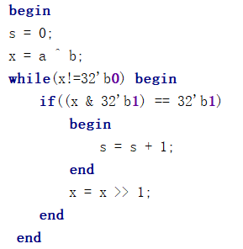
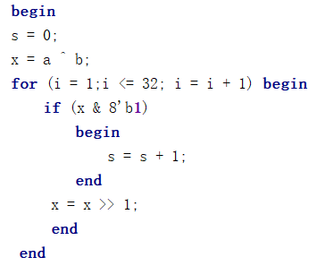
汉明距离的实现
汉明距离：两个（相同长度）字符串对应位置的不同字符的数量
两种方法是否都可以完成实验要求呢？
下面是两种实现方法：
1.
2.
｜两种方法的思路均为将a和b异或之后，对得到的结果逐位检查是否为1.

Slide 9
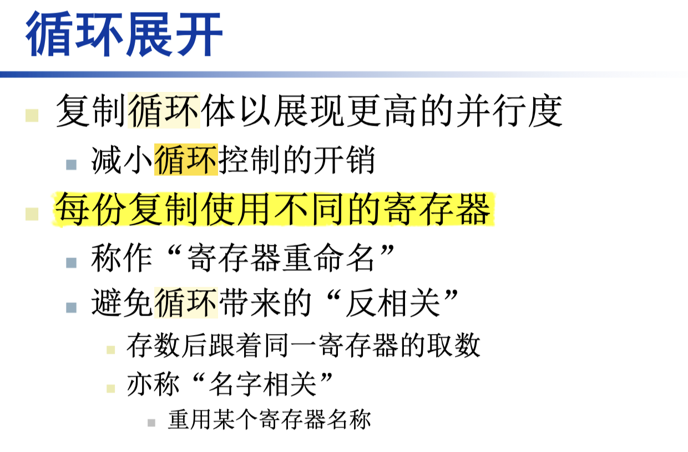
汉明距离的实现
事实上，第二种实现方法才是可综合的！
思考：为何模拟仿真的时候两个代码都能跑通？
x是一个变量！
条件不涉及变量
第四章-处理器-p109
为何条件里有变量就不行？
综合（Synthesize）的时候，软件将不知道应该把循环展开成多少次的运算。
总结：可综合的代码中，循环的次数不能是变量或由变化的条件决定。

Slide 10
感谢聆听

